Slide 1
ГБОУ ВПО Северо-Западный государственный медицинский университет
им. И.И. Мечникова Минздрава России
Антикоррупционная памятка для студентов

Slide 2
Что такое коррупция?
Коррупция:
злоупотребление служебным положением, дача взятки, получение взятки, злоупотребление полномочиями, коммерческий подкуп либо иное незаконное использование физическим лицом своего должностного положения вопреки законным интересам общества и государства в целях получения выгоды в виде денег, ценностей, иного имущества или услуг имущественного характера, иных имущественных прав для себя или для третьих лиц либо незаконное предоставление такой выгоды указанному лицу другими физическими лицами.
Противодействие коррупции:
деятельность федеральных органов государственной власти, органов государственной власти субъектов Российской Федерации, органов местного самоуправления, институтов гражданского общества, организаций и физических лиц в пределах их полномочий.

Slide 3
Эта памятка для Вас
-если Вы хотите видеть свой Университет авторитетным учебным заведением, который подготавливает высококвалифицированные медицинские кадры;
-трудолюбивы и цените свои знания и навыки;
-неприемлемо относитесь к даче взятки , считаете это совершенно неприемлемо для будущего врача;
-имеете активную гражданскую позицию.

Slide 4
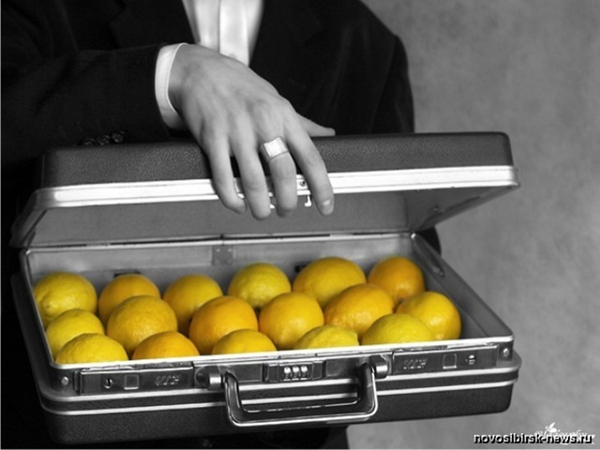
Некоторые признаки вымогательства взятки
со стороны должностного лица:
! разговор о возможной взятке носит иносказательный характер, речь вымогателя взятки состоит из односложных предложений, не содержащих открытых заявлений о том, что решить вопрос он может только в случае передачи ему денег или оказания какой-либо услуги;
! в ходе беседы вымогателя взятки, заявляя об отказе решить тот или иной вопрос («не смогу помочь», «это незаконно и т.п.), жестами или мимикой дает понять, что готов обсудить возможности решения этого вопроса в другой обстановке (в другое время, в другом месте)
! сумма взятки не озвучиваются; вместе с тем соответствующие цифры могут быть написаны на листке бумаги, набраны на телефоне или компьютере и продемонстрированы потенциальному взяткодателю
! вымогателя взятки может неожиданно прервать беседу и под любым предлогом оставить Вас одного в кабинете, оставив при этом открытыми ящик стола или папку

Slide 5
Некоторые признаки поведения лица,
провоцирующего дачу взятки:
!непринужденный разговор о перспективах решения проблемы
! в ходе беседы все вещи, связанные со взяткой, называются своими именами — сумма или характер услуг, способ и условия передачи денег,
! попытка торговаться о размерах и условиях получения взятки

Slide 6
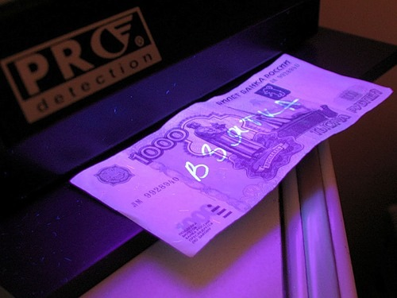
Ваши действия в случае вымогательства или
провокации взятки
!вести себя крайне осторожно, вежливо, не допуская
высказываний, которые могли бы вымогателем трактоваться либо как готовность, либо как категорический отказ дать взятку
!внимательно выслушать и точно запомнить поставленные Вам условия (размеры сумм; сроки и способы передачи взятки)
!поинтересоваться у собеседника о гарантиях решения вопроса в случае дачи взятки
!не берите инициативу в разговоре на себя, позволяйте потенциальному взяткополучателю сообщить Вам как можно больше информации

Slide 7
Гражданин, давший взятку может быть освобожден от
ответственности, если:
*Установлен факт вымогательства
* Гражданин добровольно сообщил в правоохранительные органы о содеянном
Не может быть признано добровольным заявление о даче взятки, если правоохранительным органам стало известно об этом из иных источников
* Заведомо ложный донос о вымогательстве взятки рассматривается Уголовным кодексом Российской Федерации как преступление и наказывается лишением свободы на срок до шести лет (статья 306)

Slide 8
Что следует Вам предпринять сразу после
свершившегося факта вымогательства?
* Не реагировать на провокацию, сдавать зачет/экзамен (если готовы), а если не готовы — подготовиться
* Предать широкой огласке факт вымогательства взятки (вымогатели этого очень боятся)
* Пойти на прием в соответствующие подразделения Университета (см.ниже)
* Сделать официальное заявление в правоохранительные органы

Slide 9
Куда Вы можете обратиться если,
с Вас вымогают взятку
Декан факультета (2/4, 32, 33 павильоны)
Сотрудники юридического управления Университета (30 павильон )
Советник ректора по безопасности Яковенко Александр Анатольевич (Aleksandr.Yakovenko@spbmapo.ru, 303-50-00)
Помощник проректора по воспитательной и социальной работе (32 павильон, каб.№10)
Сотрудники отдела по воспитательной работе (32 павильон, каб.№11)
Правоохранительные органы (МВД, прокуратура, Следственный комитет, УФСБ)

